Slide 1
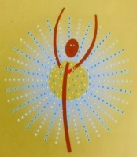
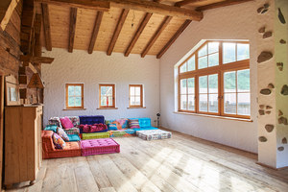
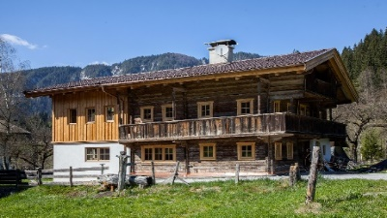
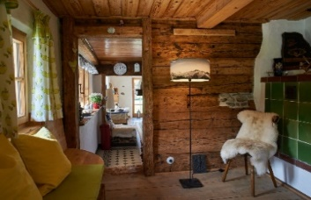
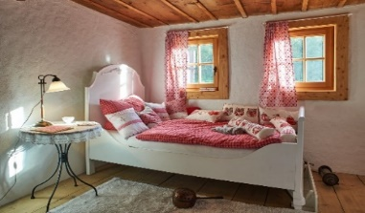
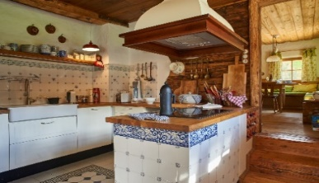
„WOHLFÜHLZEIT“ – EIN WOCHENENDE MIT YOGA, ENTSPANNUNG UND ACHTSAMKEIT
Zeit um glücklich zu sein vom 6.– 8.Dezember 2019
Winter, Zauber, Berge, Lichter,
weiß gekleidete Tannen, ein gemütliches tiroler Bayernhaus und tolle Frauen um Dich herum:
All das macht dieses besondere Retreat aus!
Sanfte Hatha Yoga, Entspannungs-und Achtsamkeitsübungen, ergänzt mit erfrischender Natur, helfen Dir Deine Achtsamkeit auf das Wesentliche in deinem Leben zu richten.
Ablauf:
Freitag: Eigene Anreise per Auto, Begrüßung , anschl. Entspannung und Abendessen
Samstag: Morgen-Yoga, anschl. Frühstück, Wanderung, Kaffee & Kuchen, Meditation und danach Abendessen
Sonntag: Morgen-Yoga und anschl. Frühstück, Danach Wanderung, und anschl. Abreise
Die Zeit dazwischen kannst Du nach Belieben nutzen und all das tun, was Dir gut tut: spazieren, saunieren, lesen oder schlafen.
Wir freuen uns auf die Begegnung mit Dir!
‍
Inessa & Sandra
‍
‍
All Levels sind willkommen.
Yoga Erfahrung ist nicht zwingend erforderlich.
‍
www.behappyyoga.de
www.sandra-scheuring-meer-seele.de
Anmeldung per E-Mail unter inessa.sauer@gmx.de oder telefonisch unter 0172/9231633 bei Inessa
‍
Die Teilnehmerzahl ist auf 8 Personen begrenzt
‍Seminargebühr inkl. ÜN & Verpflegung p.P.
3-Bett Zimmer: 245,-
Doppelzimmer: 270,-
Einzelzimmer: 290,-
*Nähere Informationen zum Ferienhaus findest du auf der Homepage: www.zur-klamm.at

